Slide 1
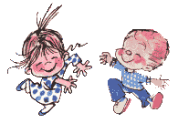
Что может наше тело?

Slide 5
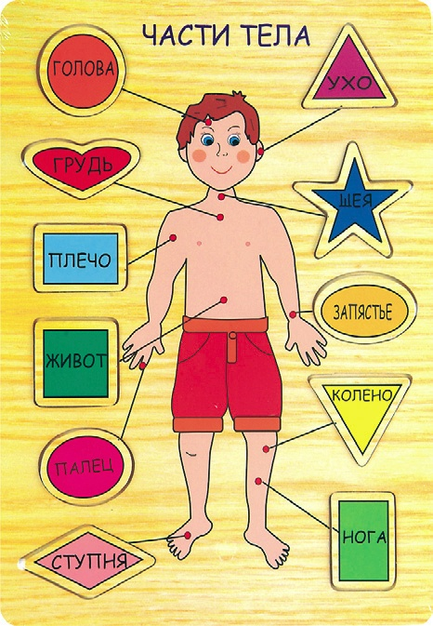

Slide 6
Страус хочет полетать, но не может он взлетать. Крылья маловаты ноги длинноваты!

Slide 7
А потом пришел медведь, любит мишенька шуметь.

Slide 8
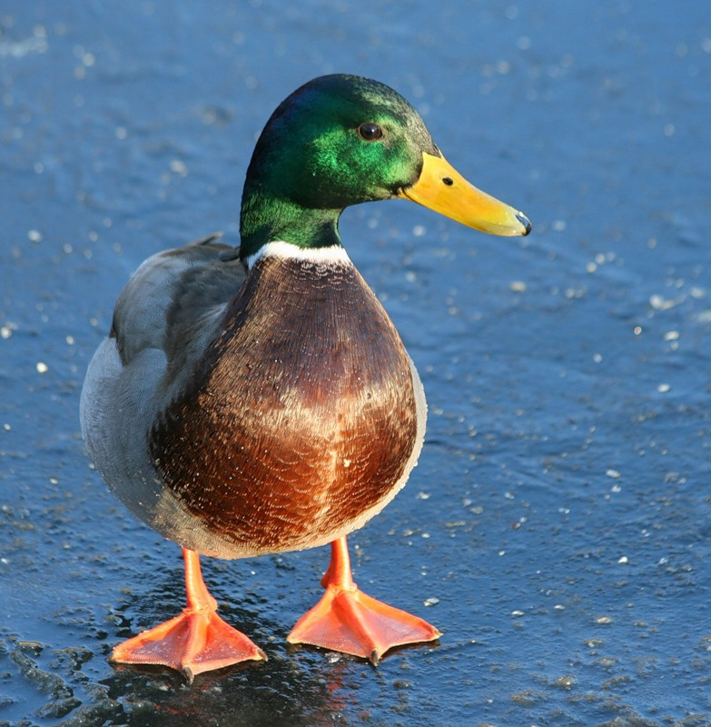
Утка с боку набок переваливается. Ей ходить так очень нравиться.

Slide 9
Вот КамАЗ идет груженный. Медленно ползет тяжелый. 10 тонн песка он тянет, не свернет и не застрянет.

Slide 10
Еж тихонечко бежал. Никому он не мешал.

Slide 11
Руки перед грудью, ладони сведены вместе, тыльной стороной вниз . Ребенок дует на ладоши, представляя, что держит именинный торт, на котором стоят свечи.

Slide 12
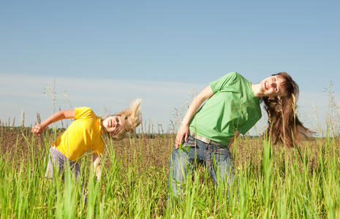
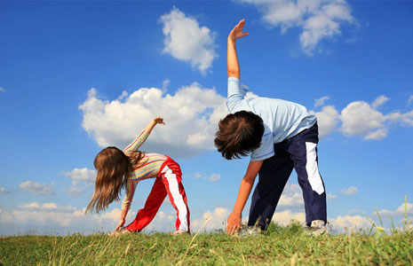

Slide 13
Здравствуй ,милый мой цветок. Улыбнулся ветерок . Солнце лучиком играя, Целый день тебя ласкает.

Slide 14
Изобрази

Slide 15
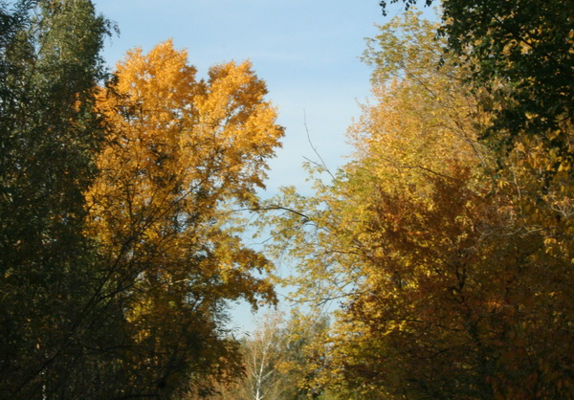

Slide 16
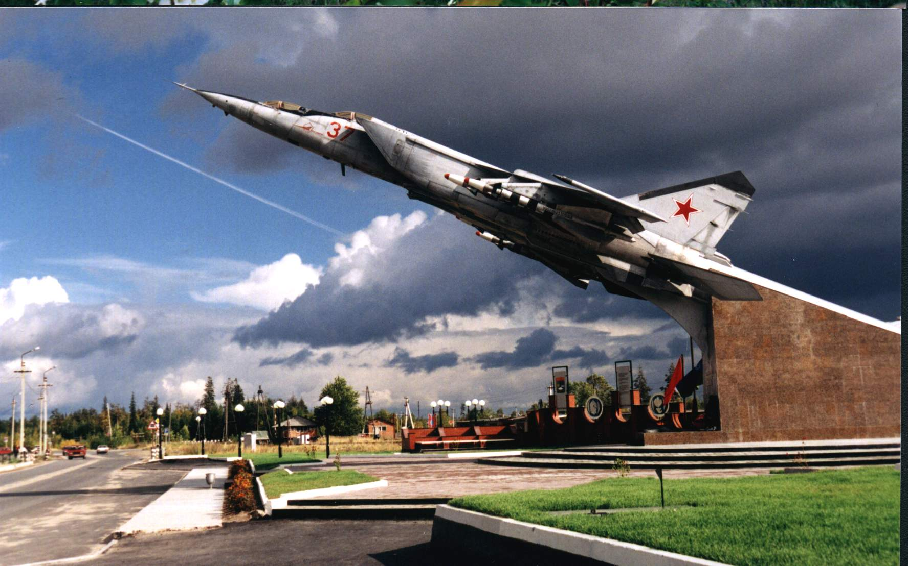

Slide 17
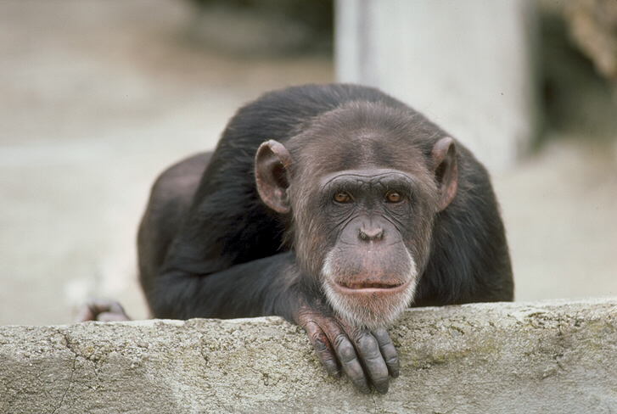

Slide 18
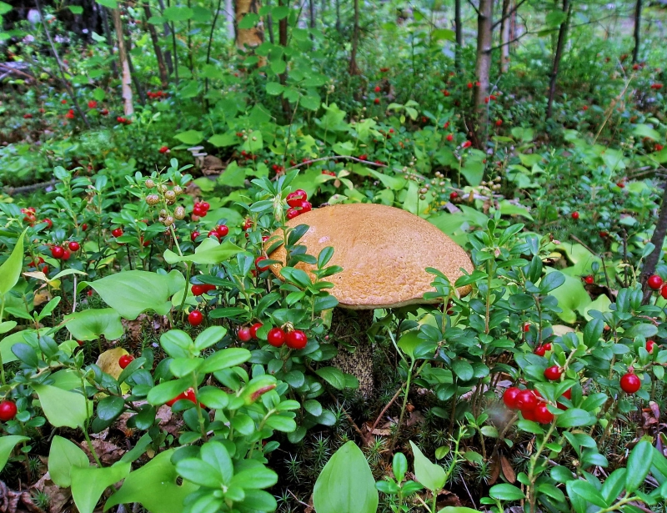
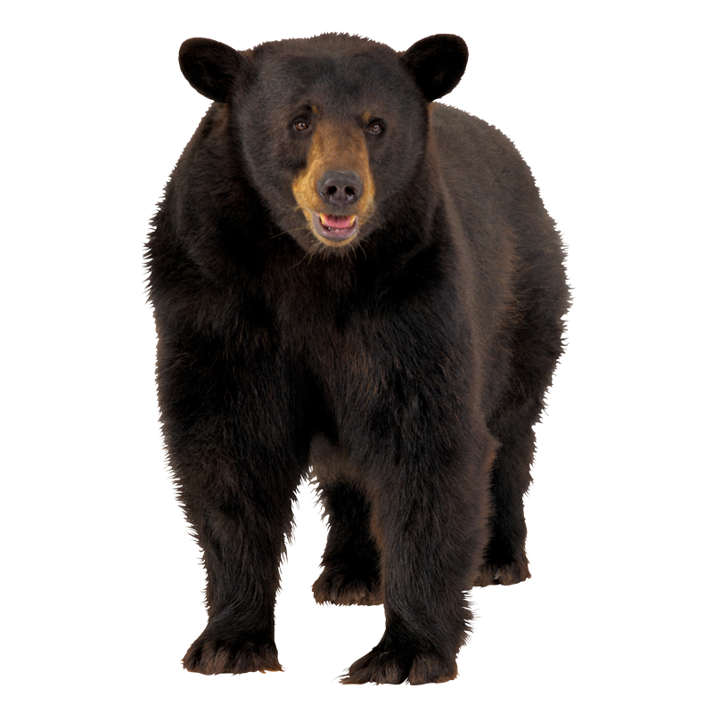

Slide 19
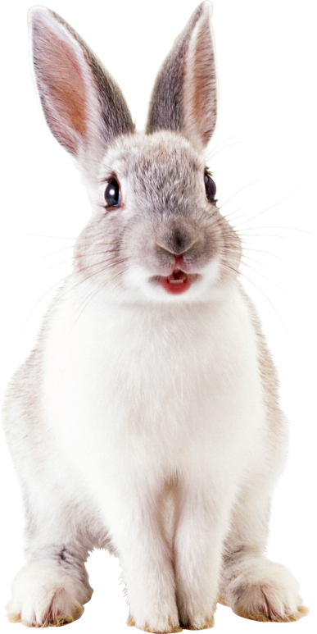

Slide 20
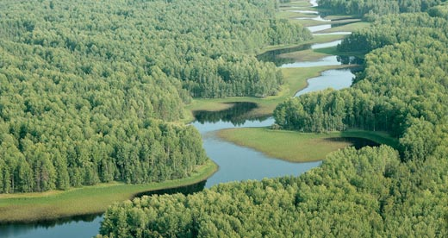

Slide 21
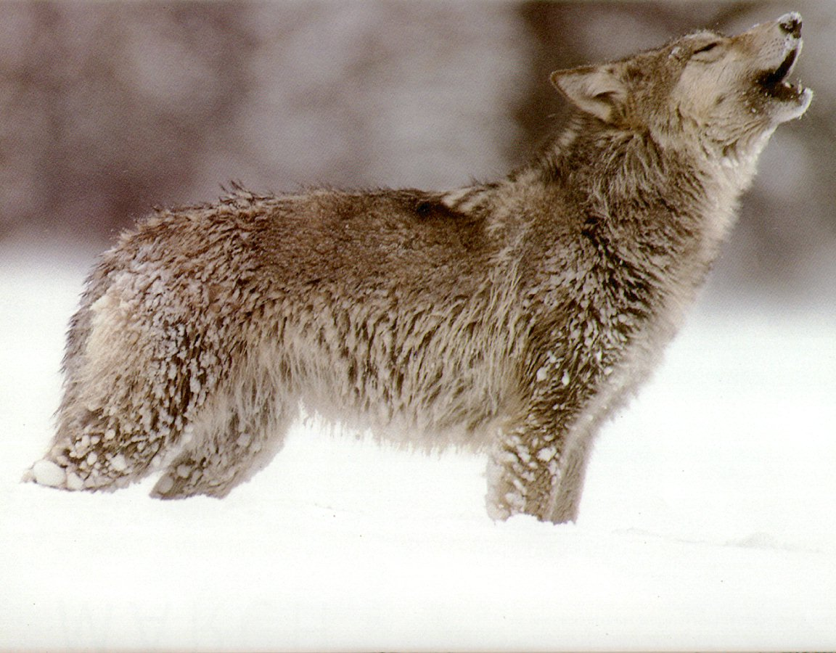

Slide 22
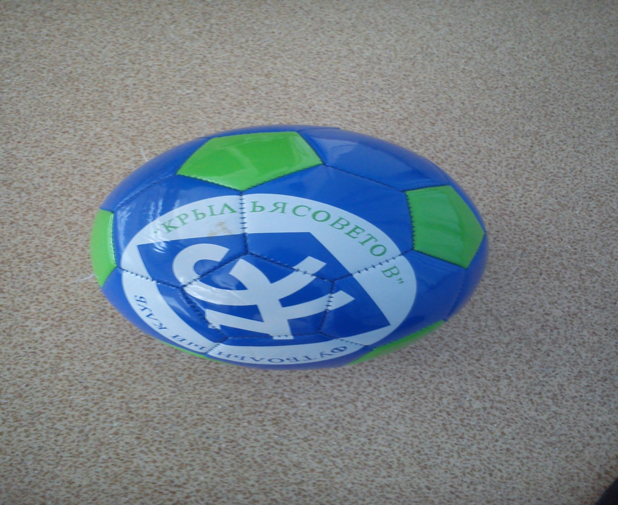

Slide 23
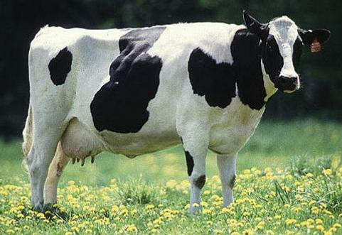

Slide 24
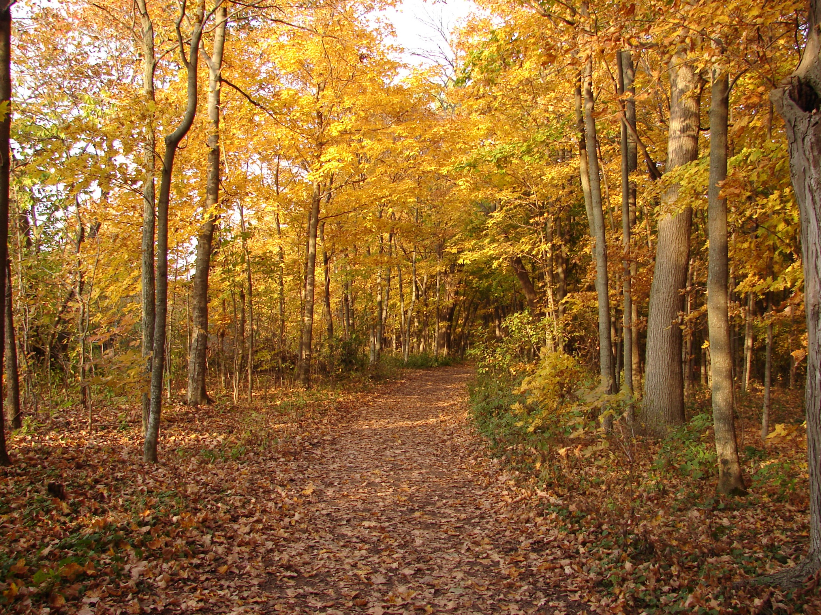
Вы ребята молодцы
Постарались от души,
И за это вам друзья
Говорю спасибо Я.

